Slide 1
.
С

Slide 2
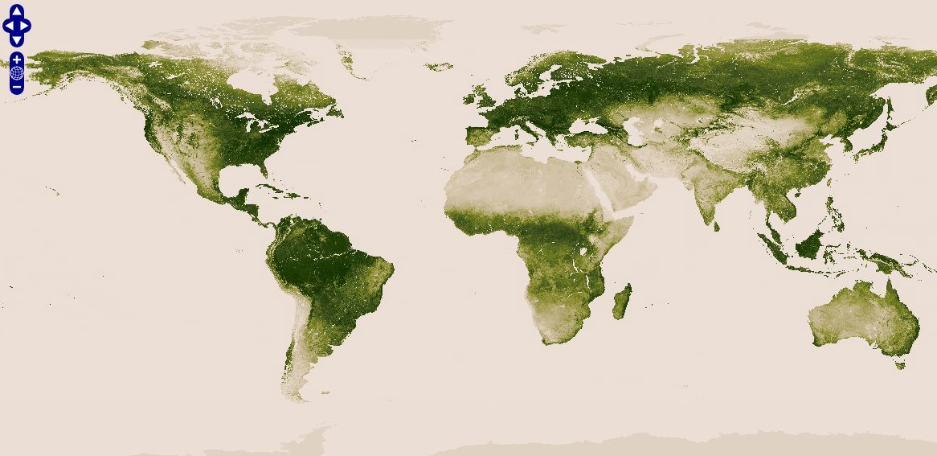
Лесная зона есть у каждого государства. Лесная зона находится там, где тепло и влажно.

Slide 3
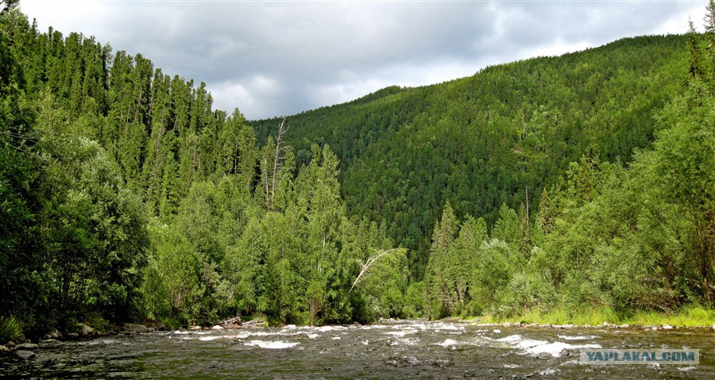
.
Тайга

Slide 4
.
Тайга

Slide 5
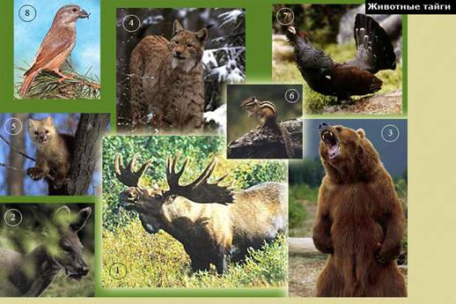
.
Тайга

Slide 6
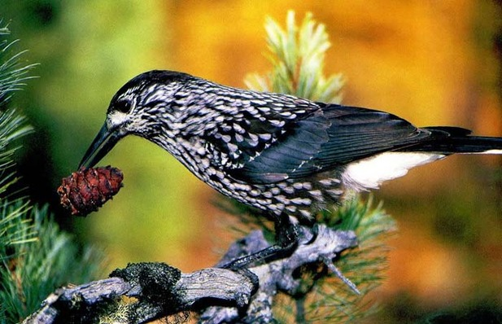
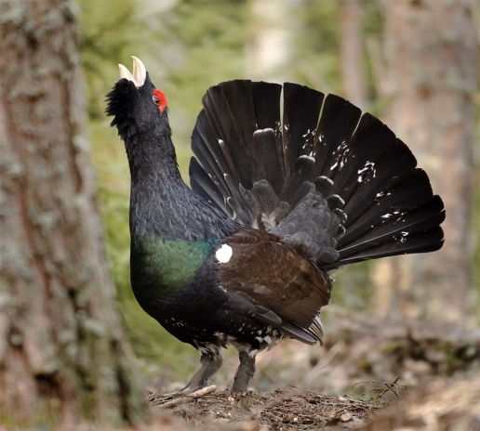
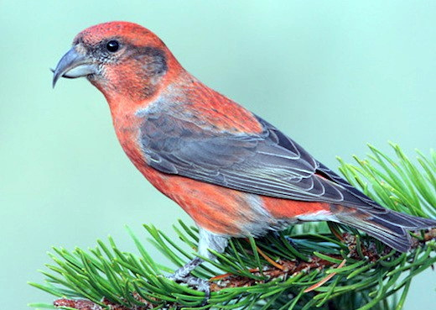
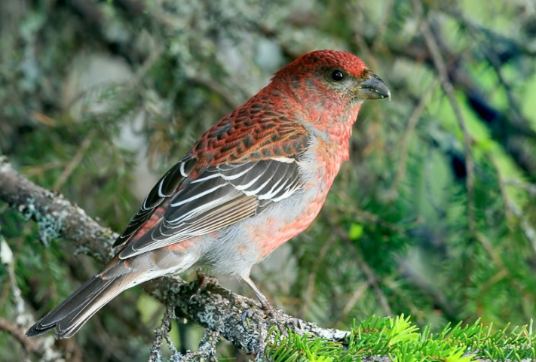
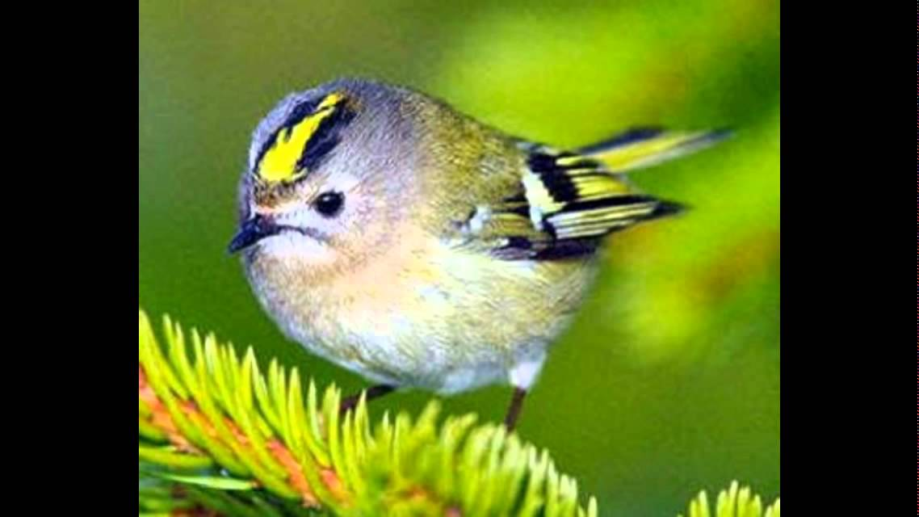
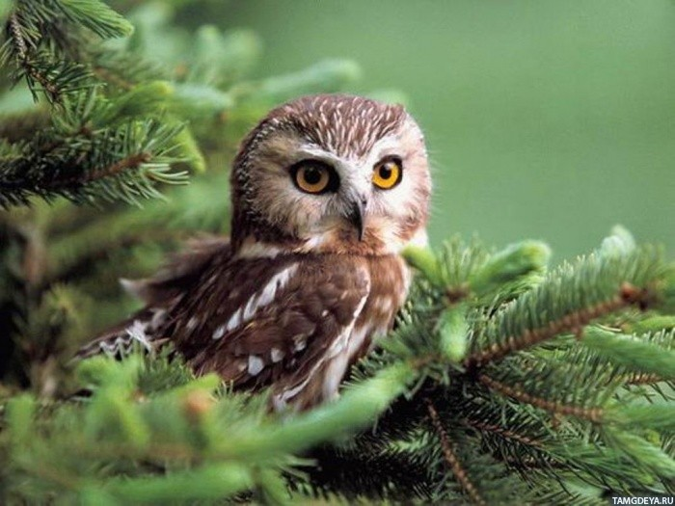
.
Тайга

Slide 7
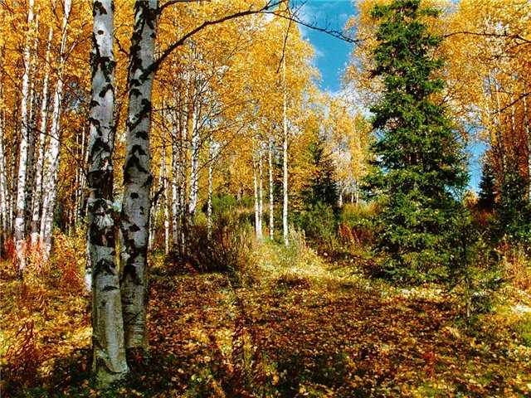
.
Смешанный лес

Slide 8
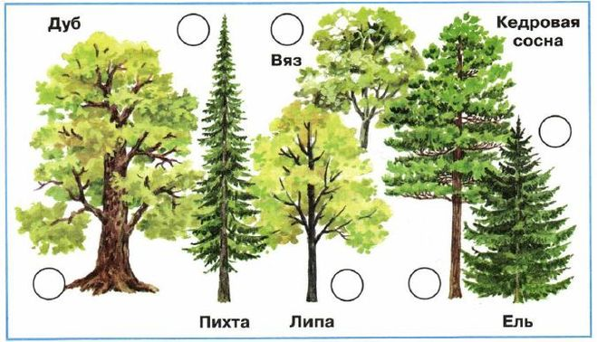
.
Смешанный лес

Slide 9
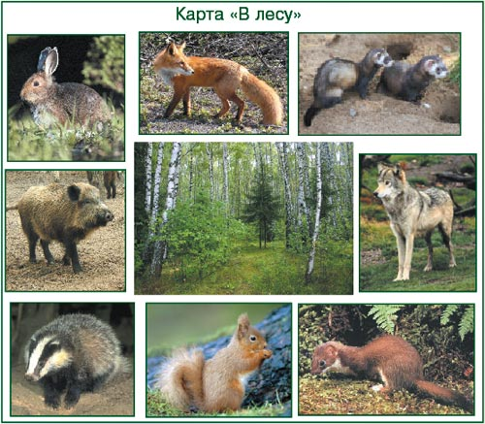
.
Смешанный лес

Slide 10
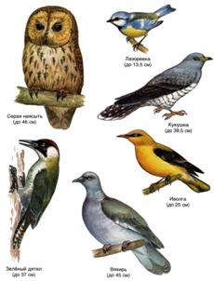
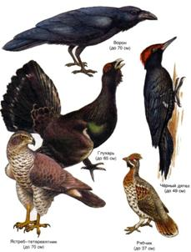
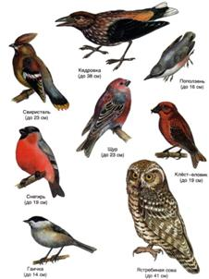
.
Смешанный лес

Slide 11
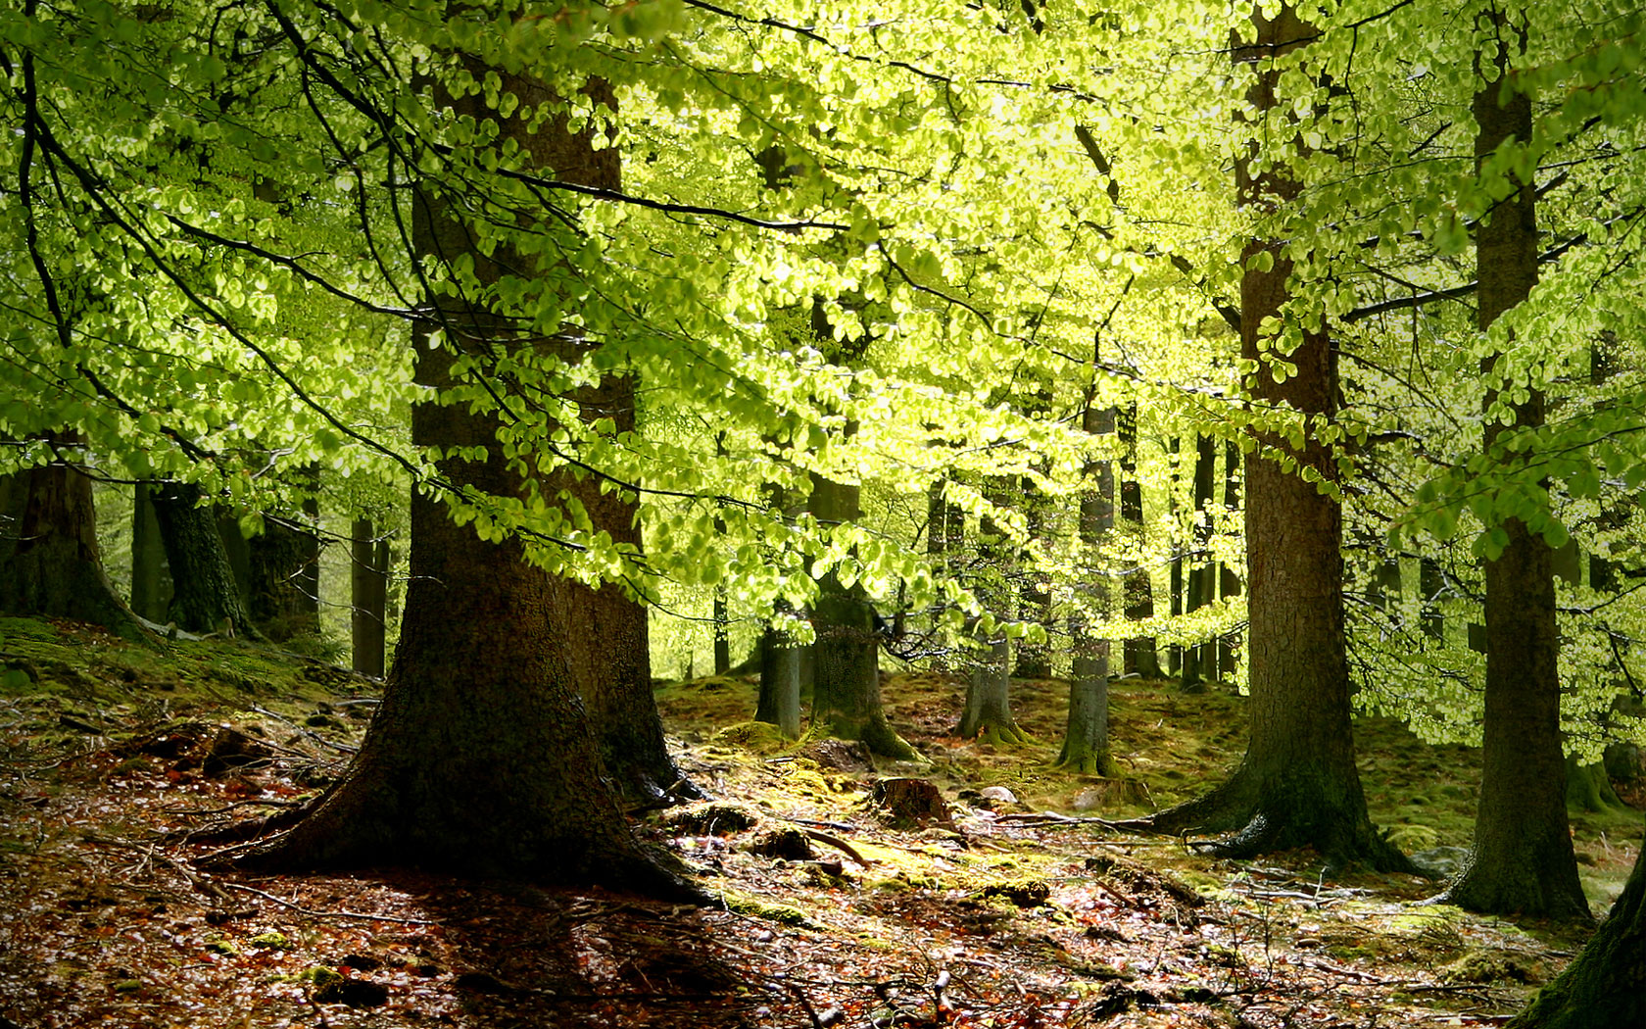
.
Широколиственный лес

Slide 12
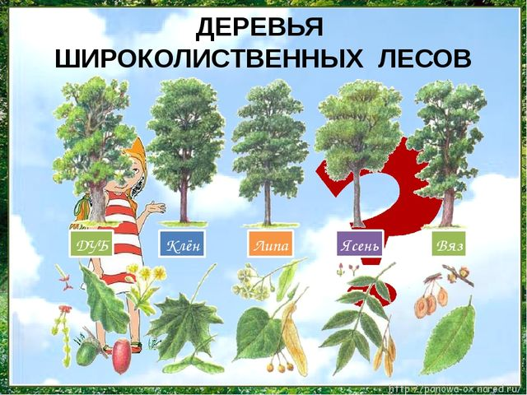
.
Широколиственный лес

Slide 13
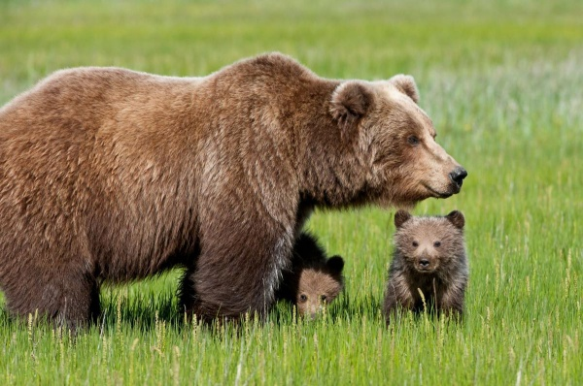
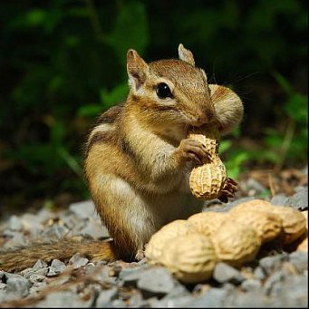
.
Широколиственный лес

Slide 14
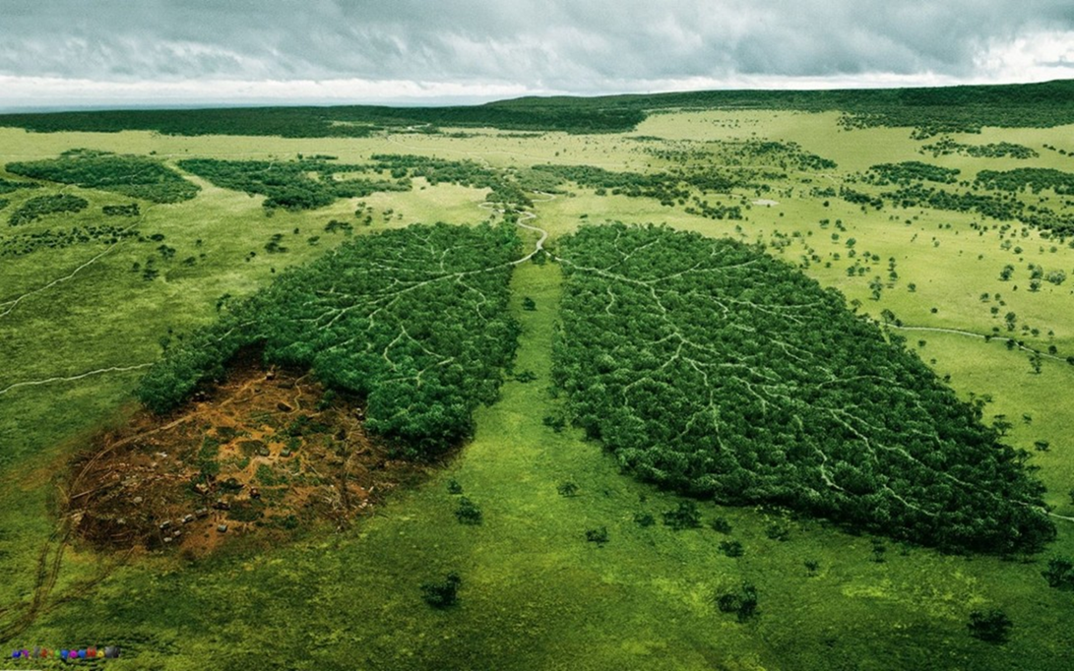
Значение лесов огромно Лес – легкие планеты. Лес обеспечивает человечество кислородом.

Slide 15
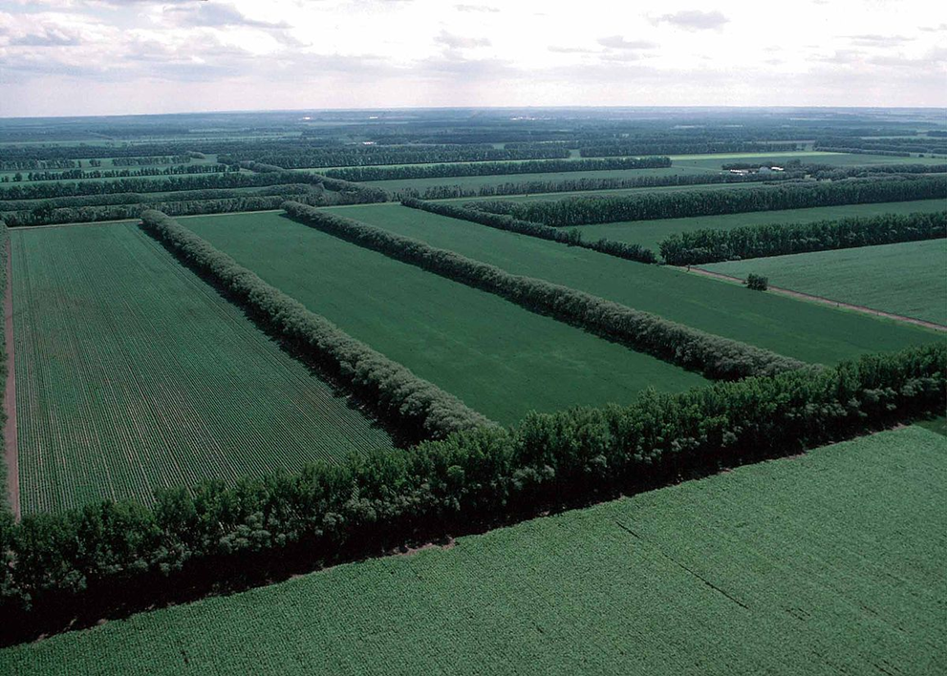
.
Лес защищает окружающий мир от резких перепадов температур, сезонных заморозков. Климат мягче. Это положительно сказывается на сельском хозяйстве.

Slide 16
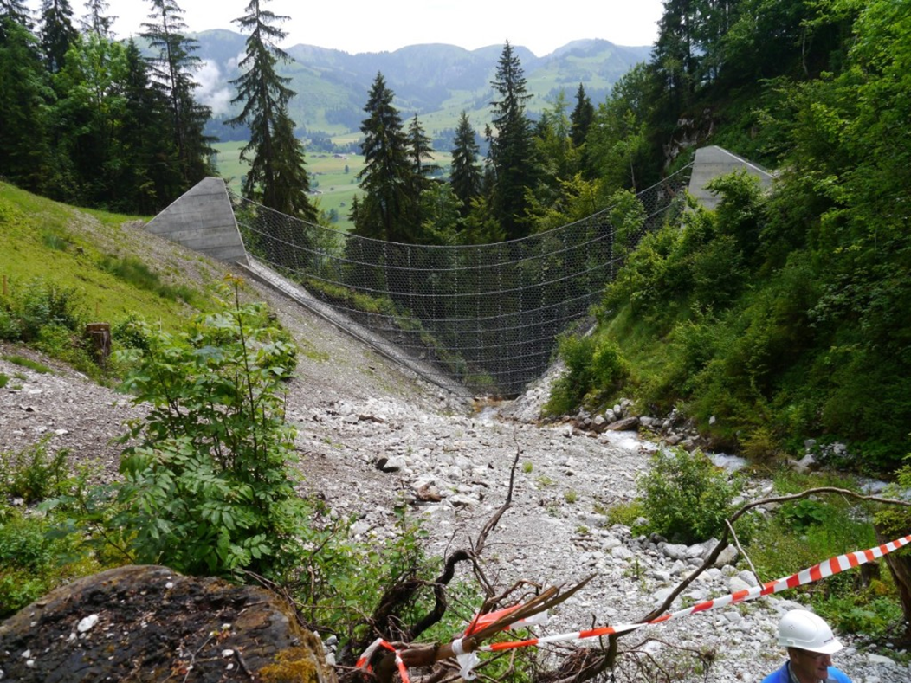
.
Лес - защита почвы от вымывания, ветров, оползней и селей. Леса останавливают наступление песков.

Slide 17
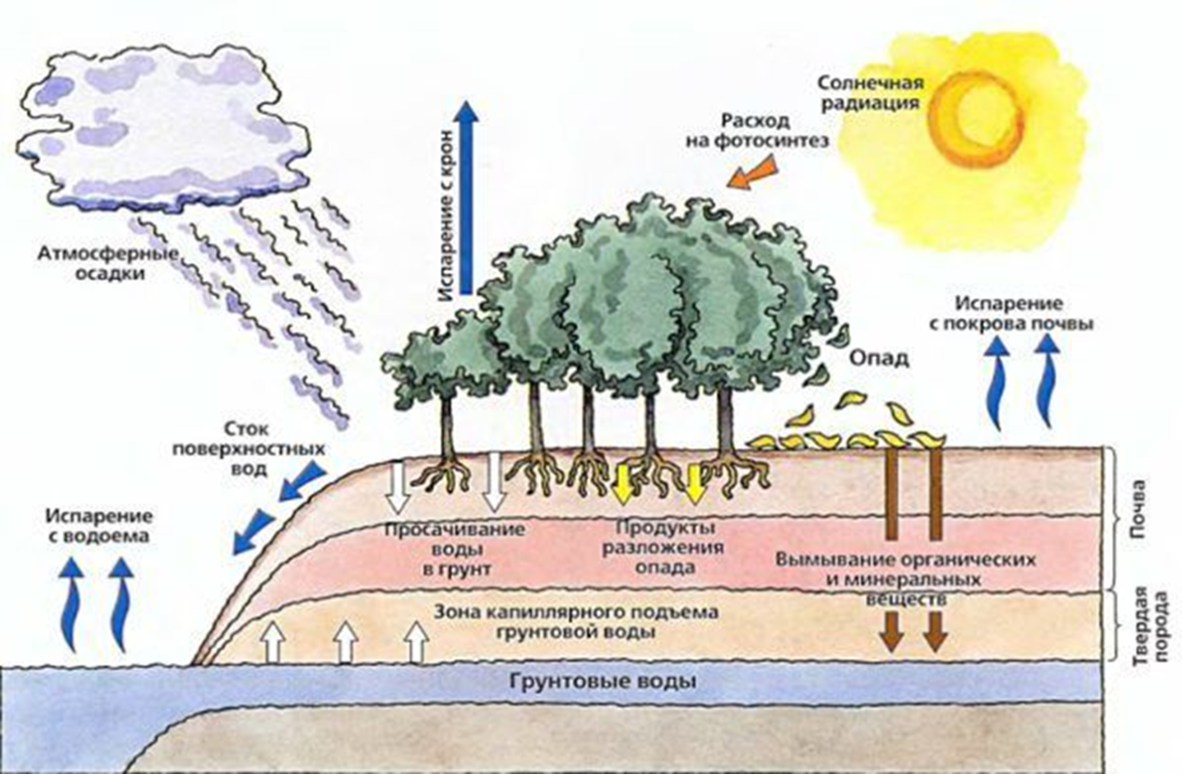
.
Лес выступает фильтром и сохраняет воду в почве.

Slide 18
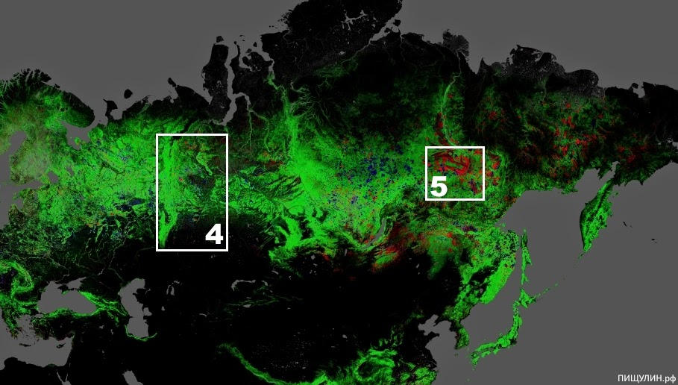
.
Ярко-зеленым обозначены леса. Тёмным - безлесые территории. Красным - уничтоженные леса, синим - восстановившиеся. Видно уничтожение лесов в восточных регионах России. Это исчезнувшие леса за 12 лет.

Slide 19
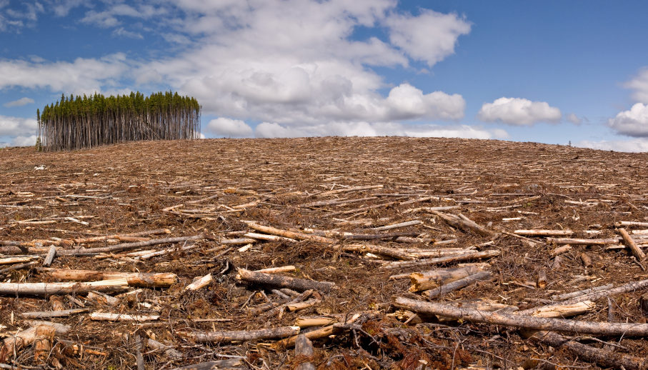
.
Вырубка леса

Slide 20
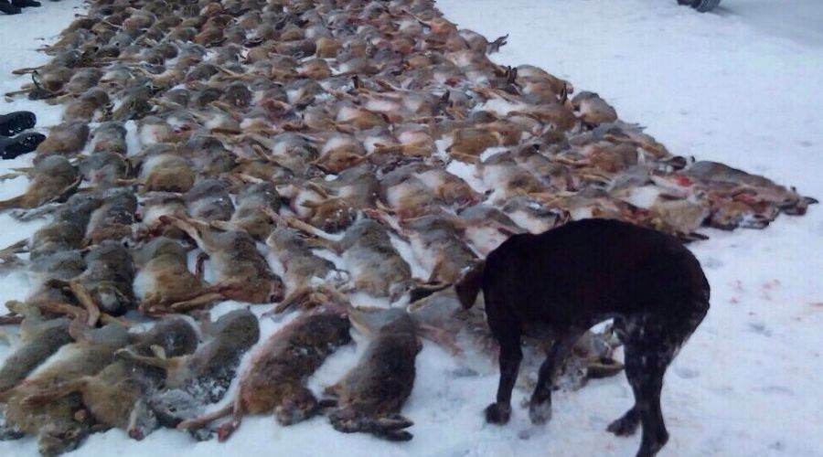
.
Браконьерство

Slide 21
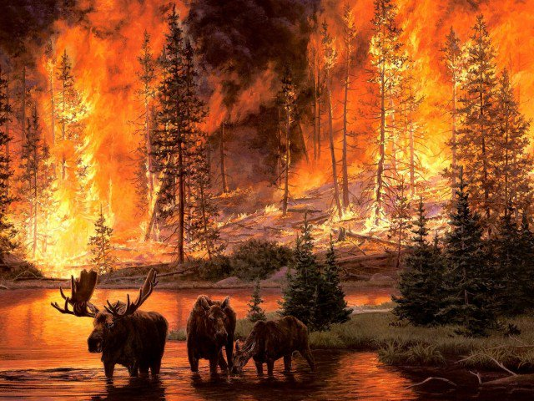
.
Лесные пожары

Slide 22
.
Зубр

Slide 23
.
Амурский тигр

Slide 24
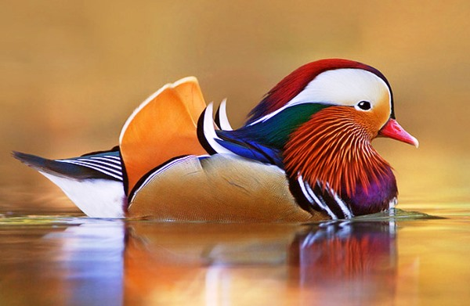
.
Утка – мандаринка

